Slide 1
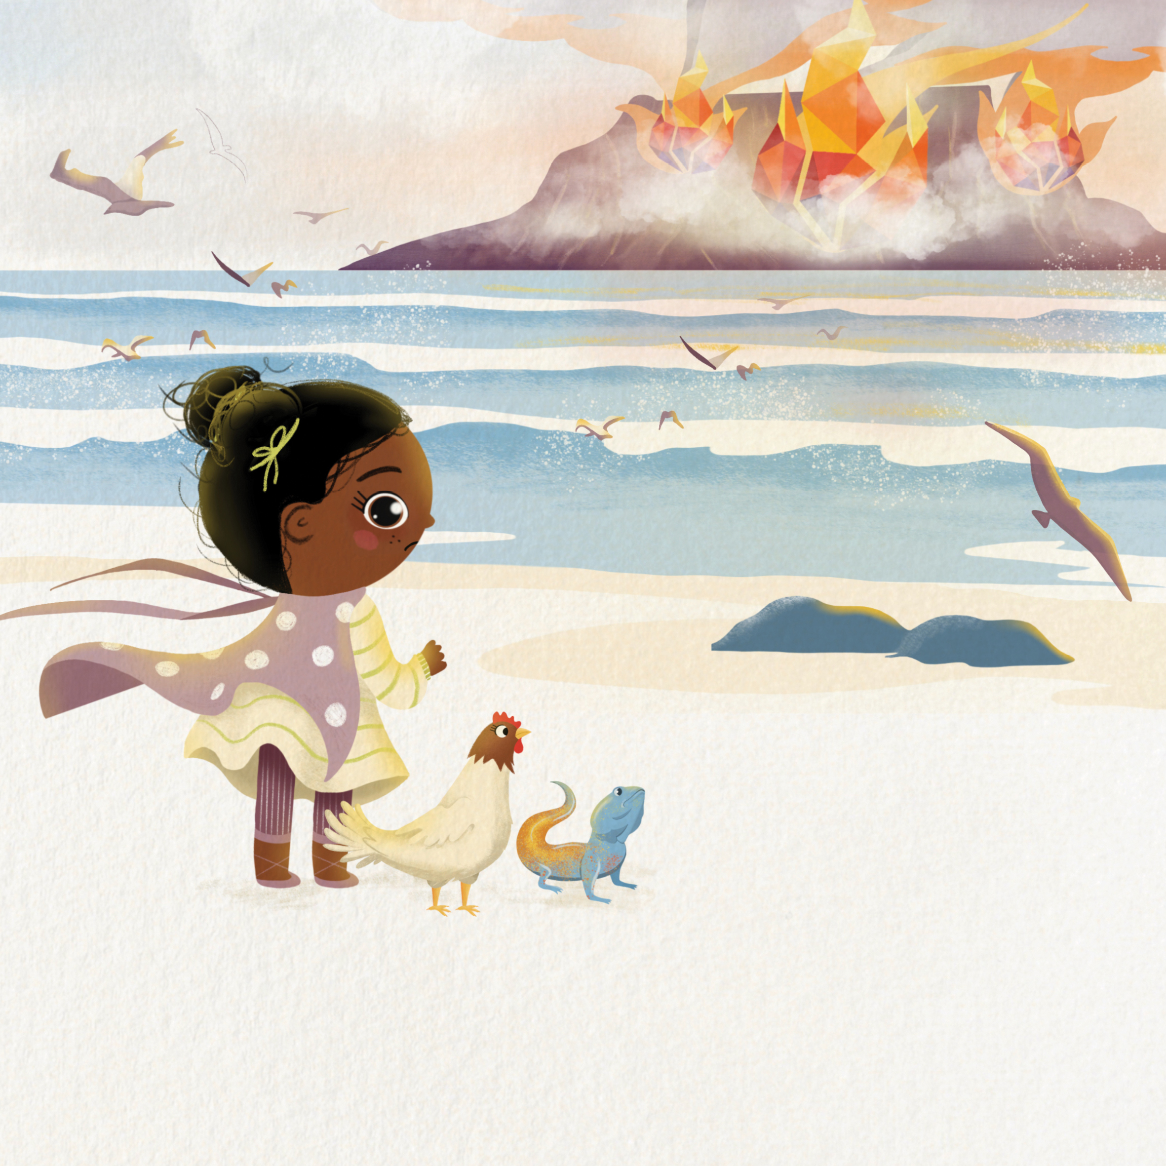
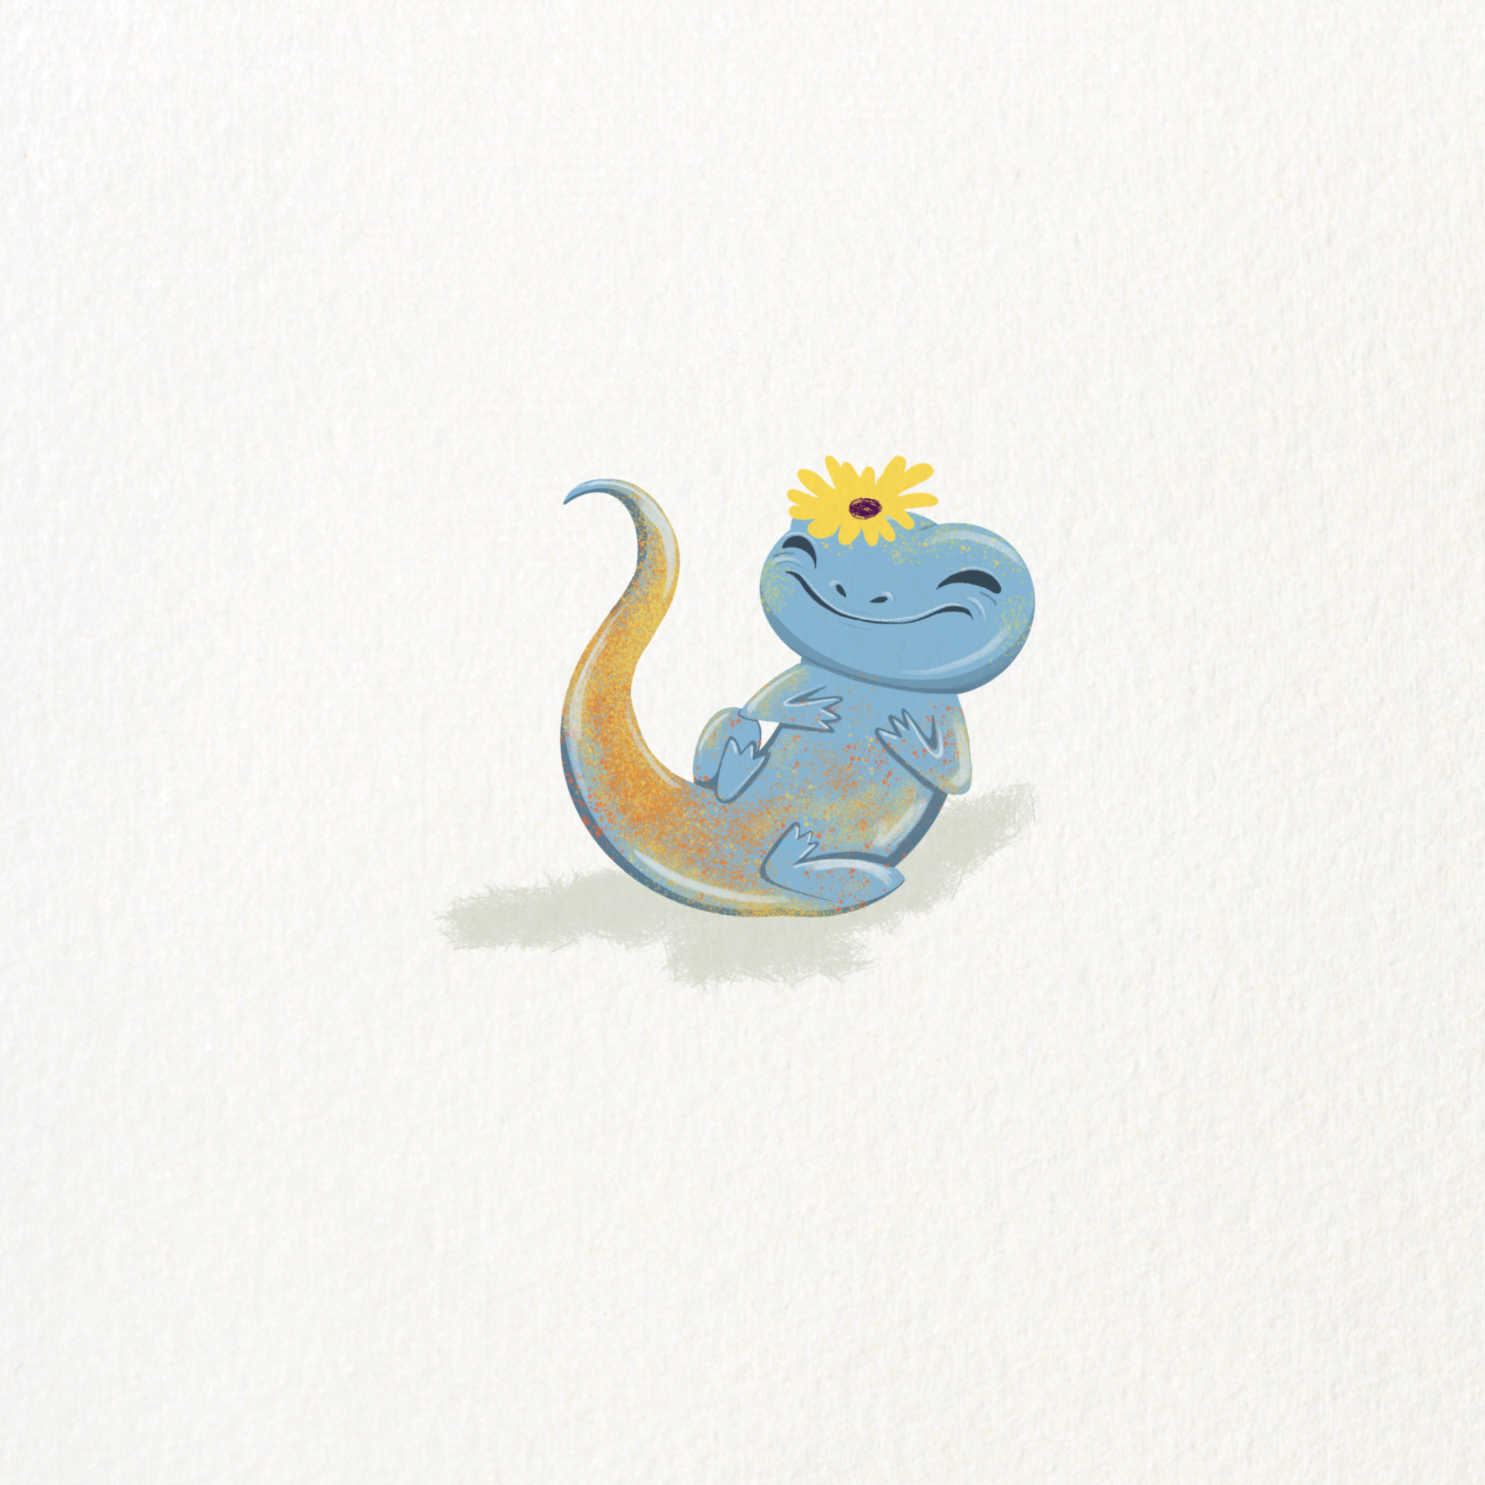
山火
Julie Smith-Belton Kirsty Paxton Nadene Reignier

Slide 2
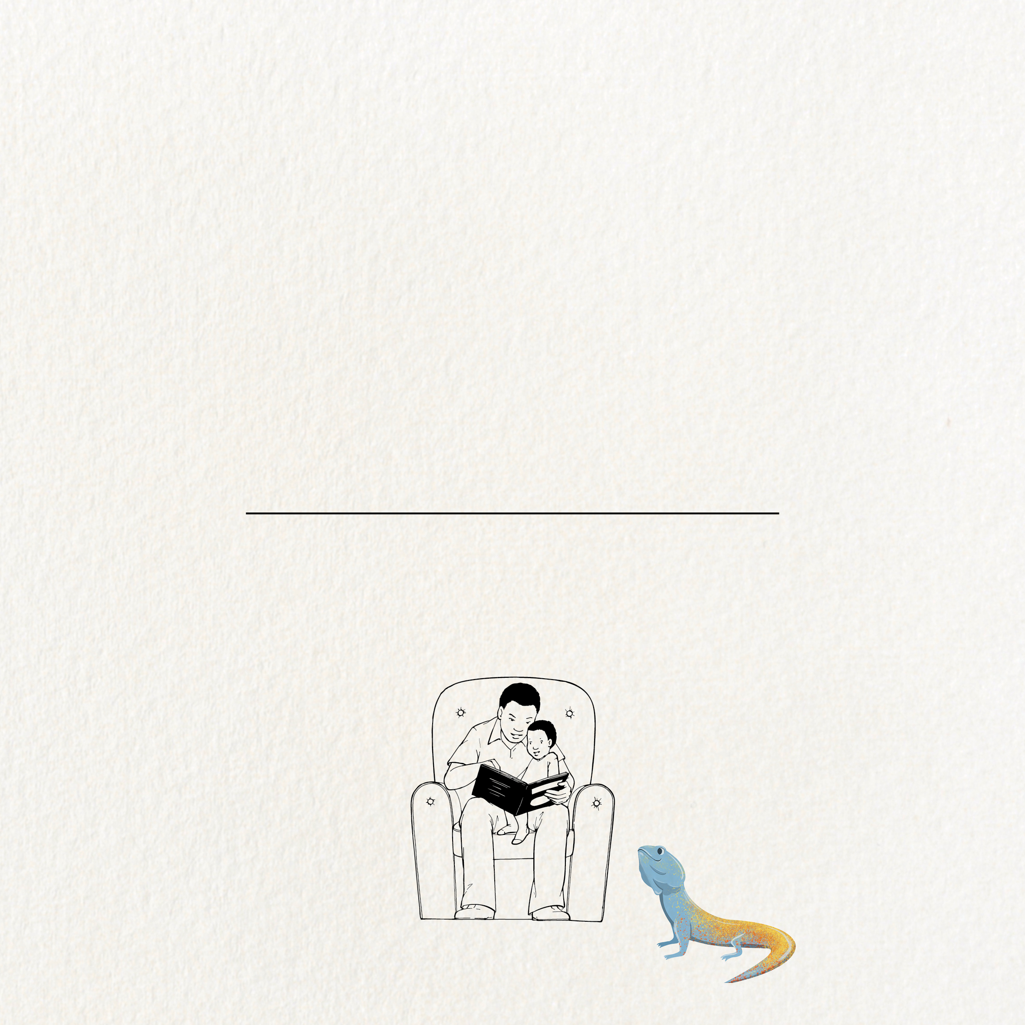
山火
这本书属于

Slide 3
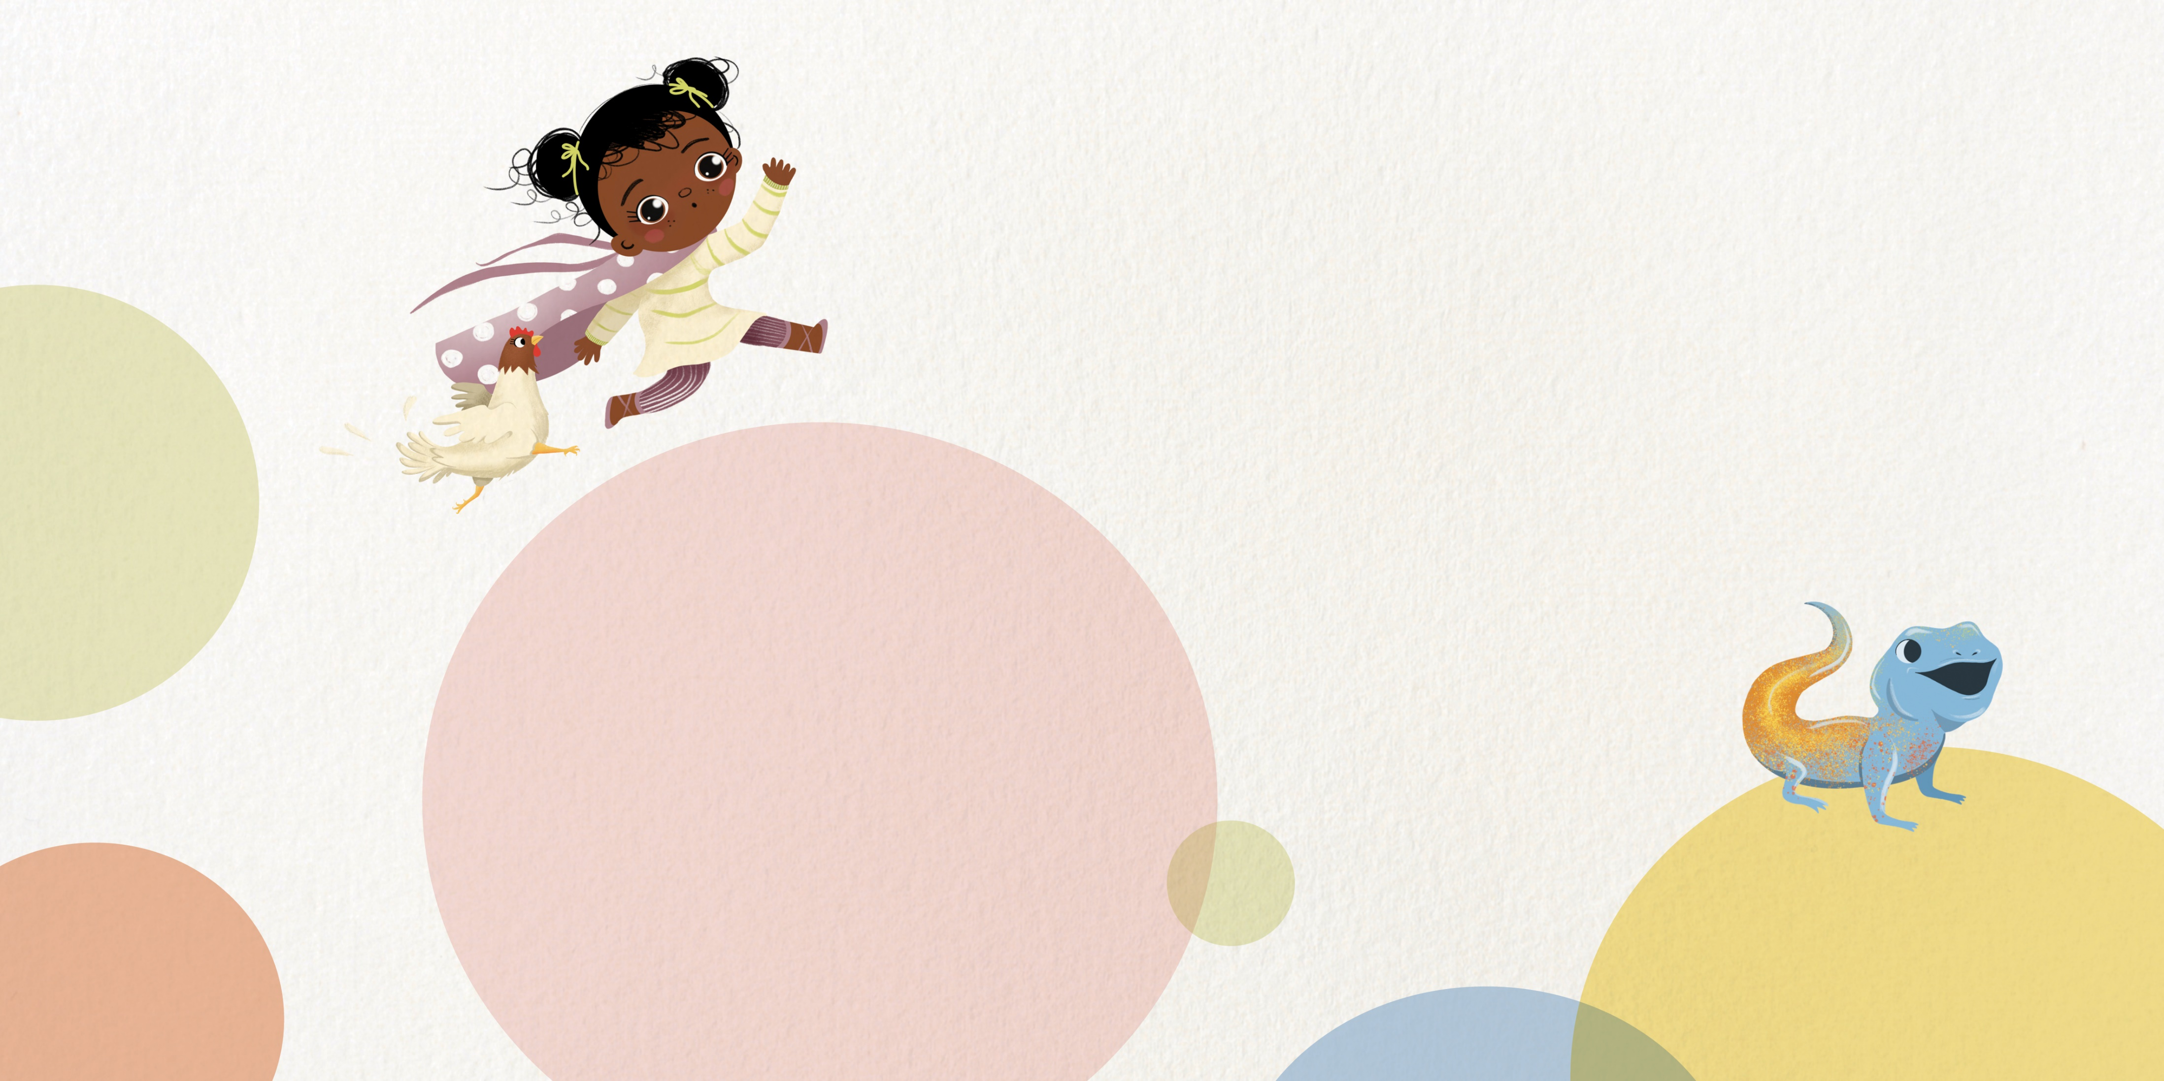

Slide 4
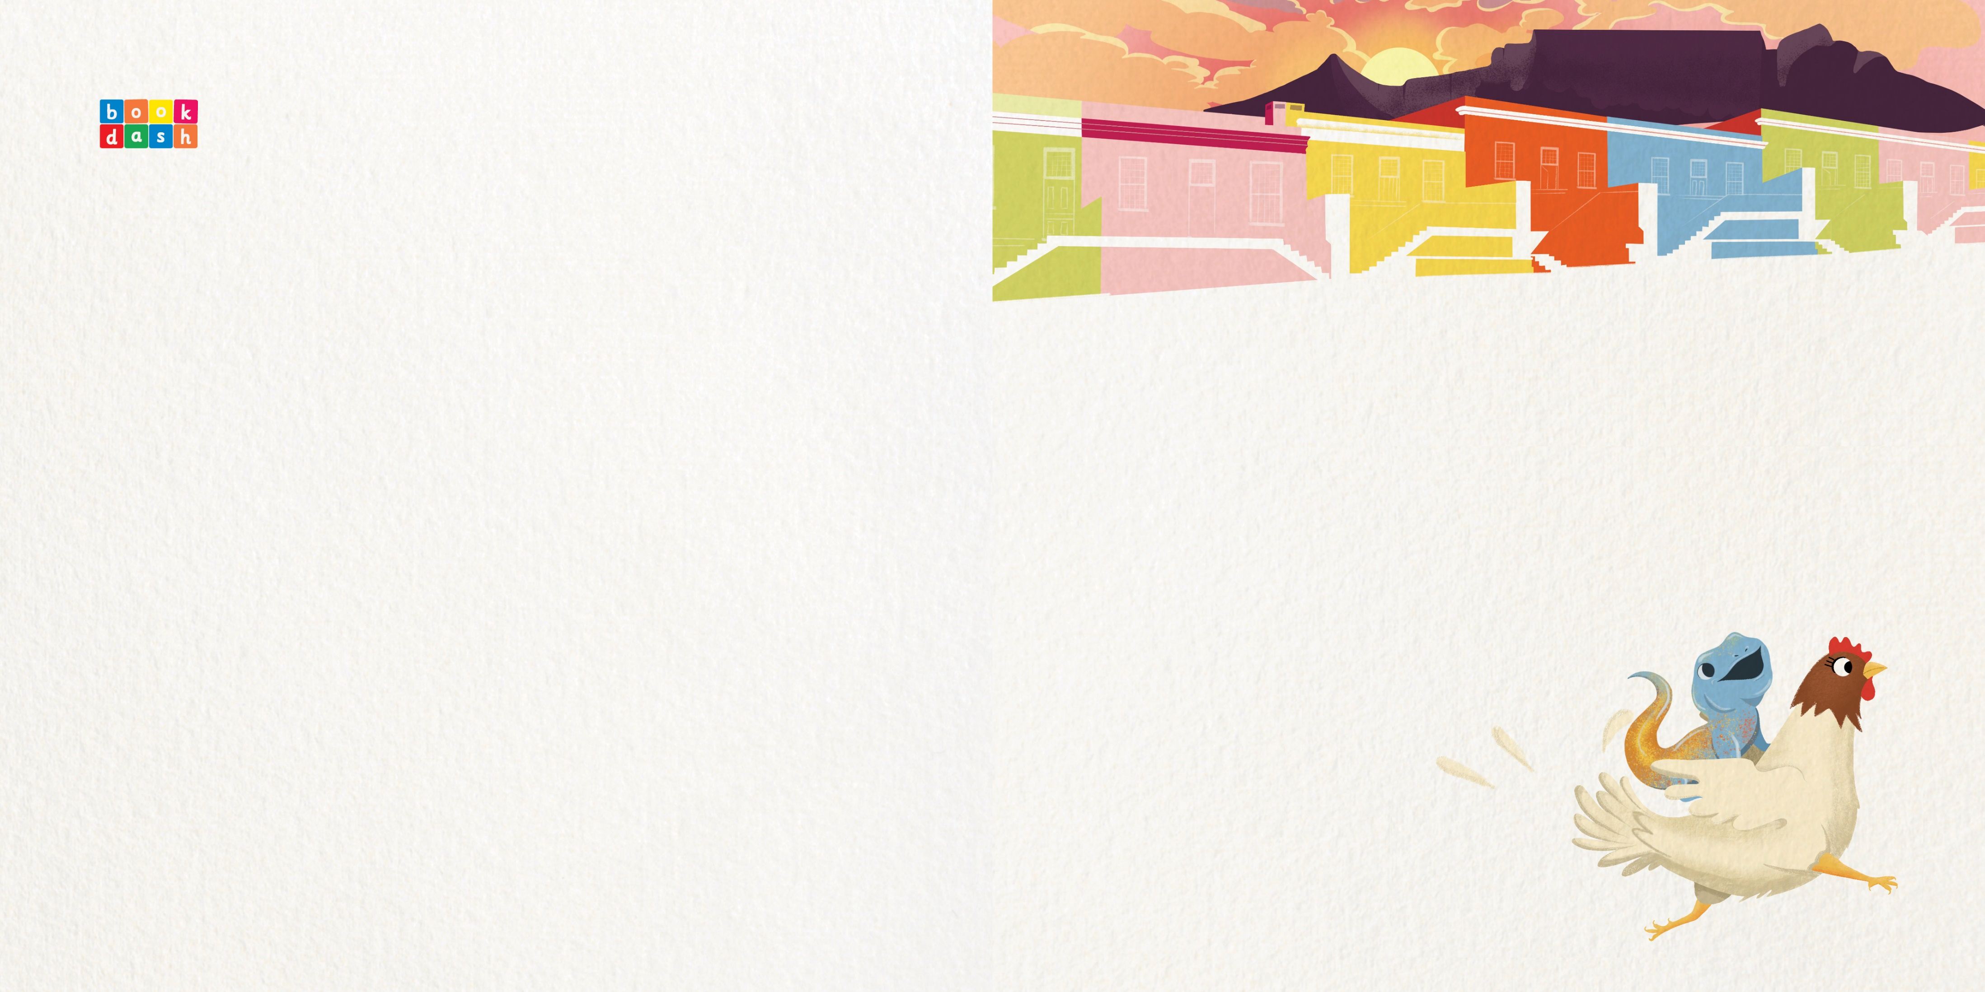
山火
Julie Smith-Belton Kirsty Paxton Nadene Reignier

Slide 5
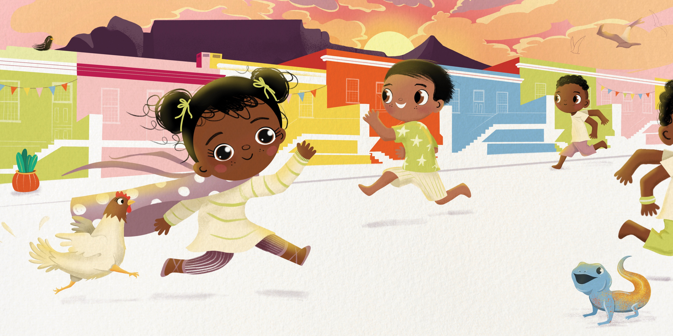
我和朋友们常玩“山上着火了”的游戏。
“山上着火了。快跑，快跑！”

Slide 6
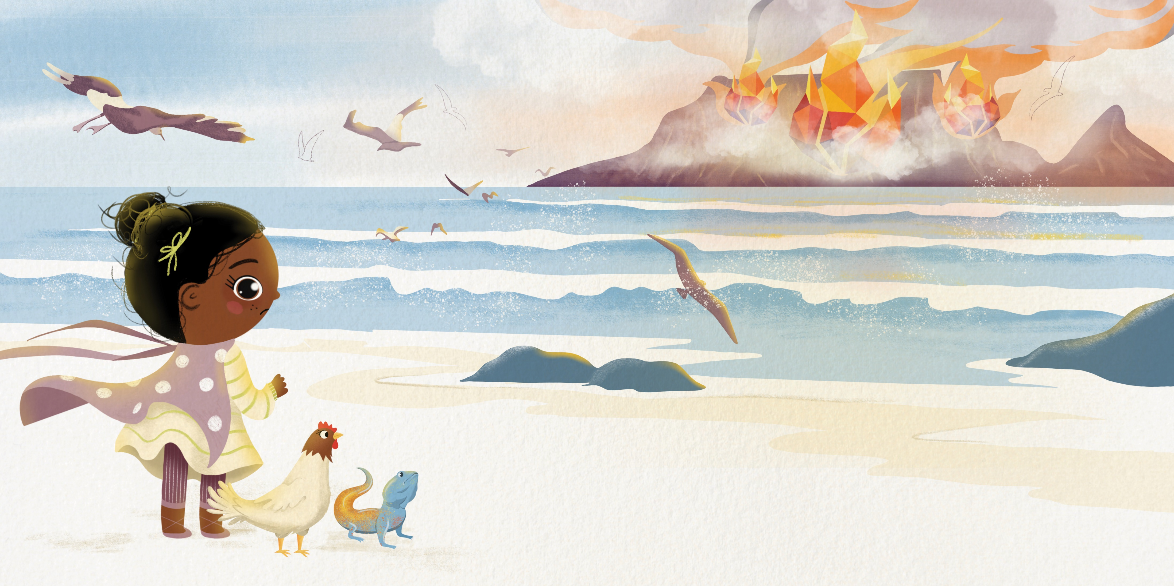
但有一天，真的山火发生了。
可怕的大火不停地燃烧。

Slide 7
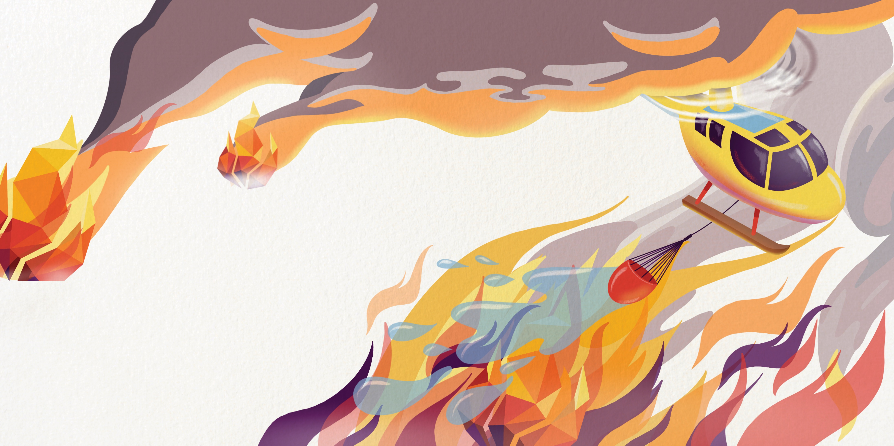
古老的建筑被烧毁，书籍、树木和草地也被烧为灰烬。
直升飞机运水救火，勇敢的消防员们也冲到一线。

Slide 8
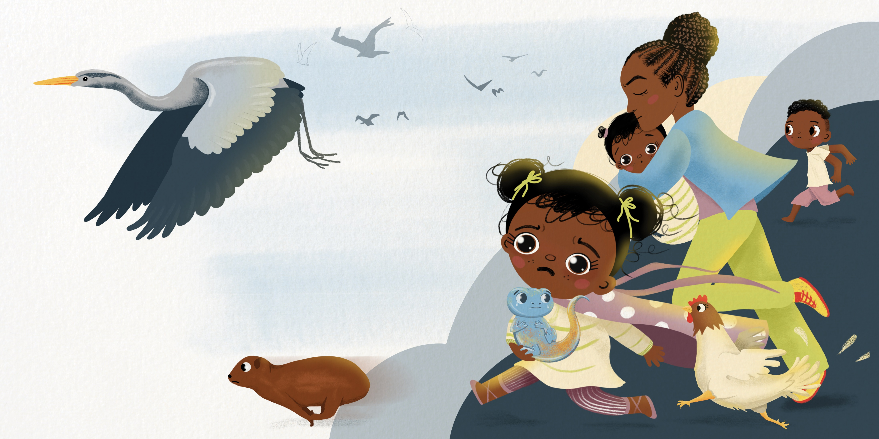
人们纷纷跑开，带着书籍和背包，从浓烟和火焰里逃走。

Slide 9
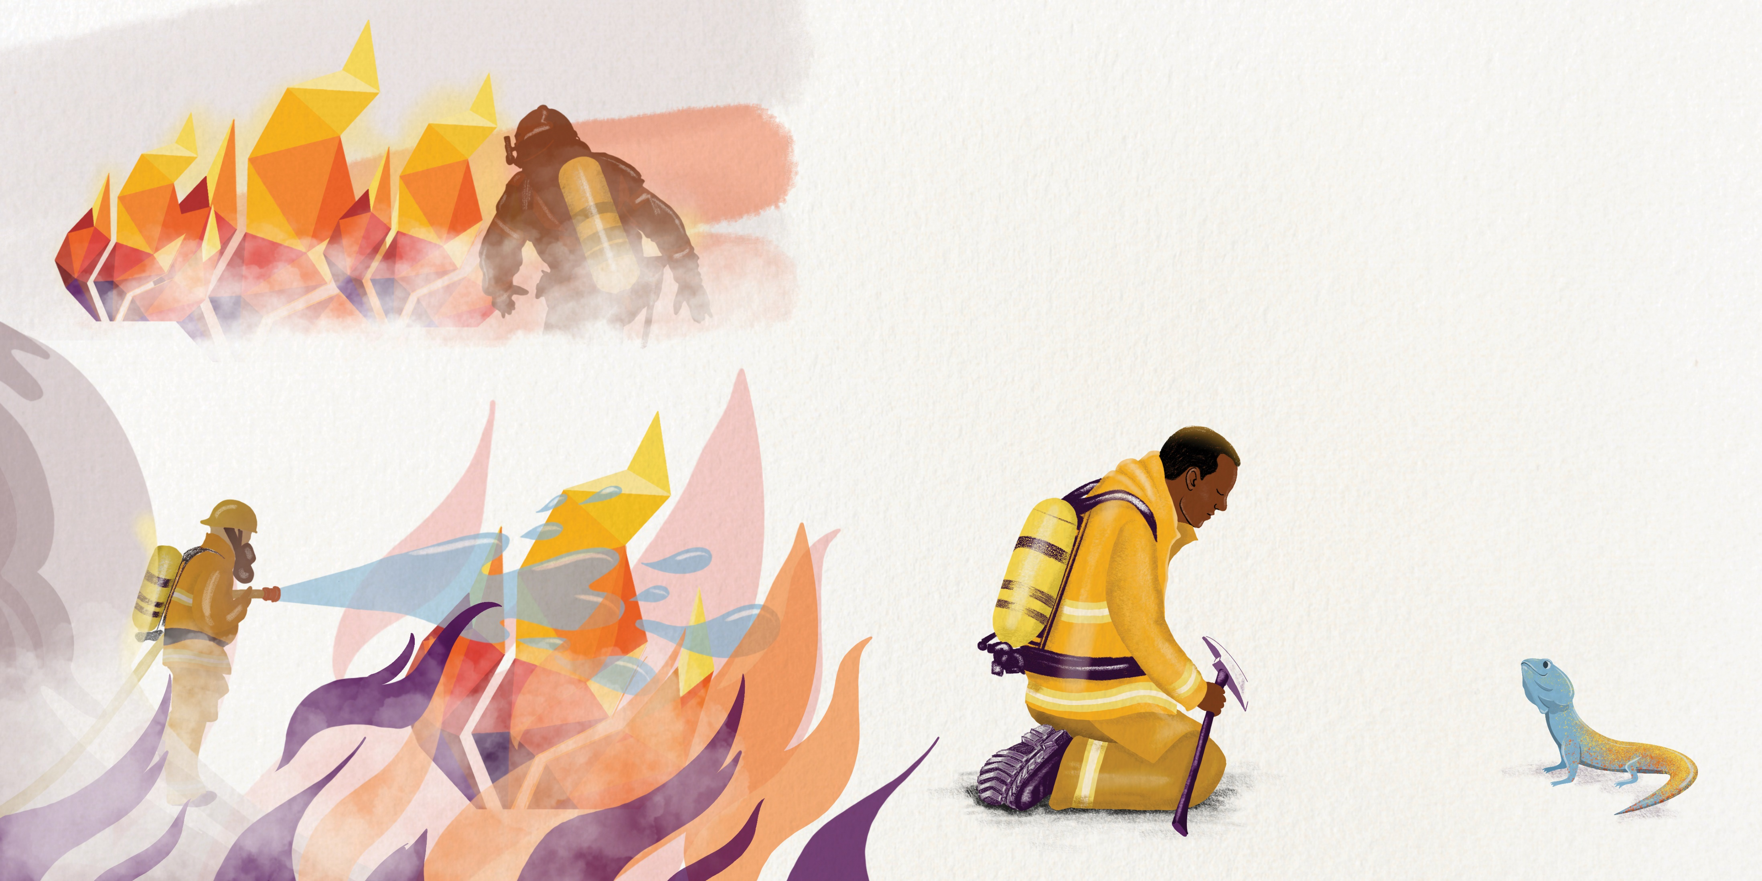
整整三天三夜，山火终于被扑灭了。
消防员们终于可以休息了。

Slide 10
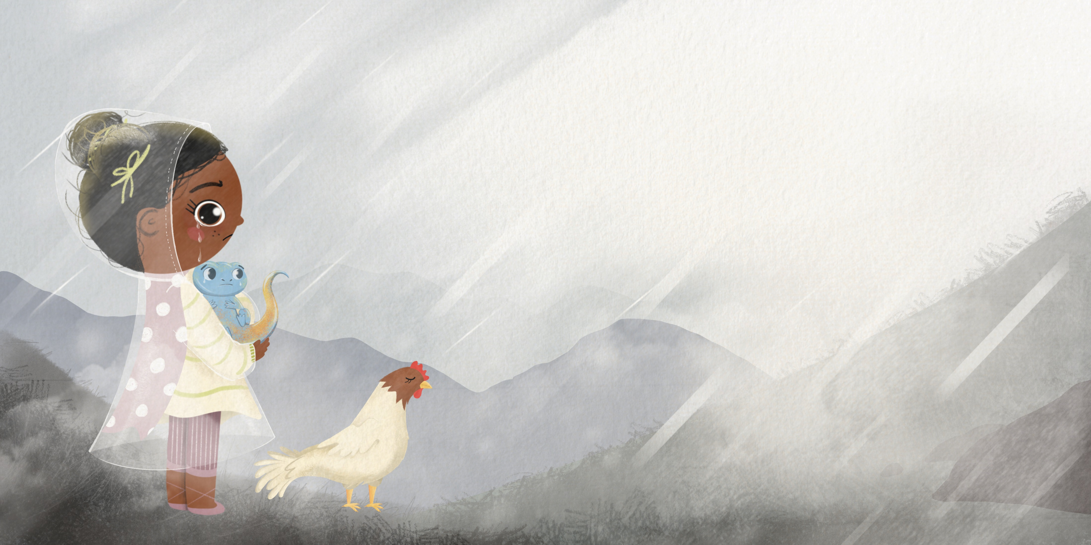
山坡变成了黑色，当我们回到山上时，只能看见裸露的岩石和草木的灰烬。
我们很伤心。

Slide 11
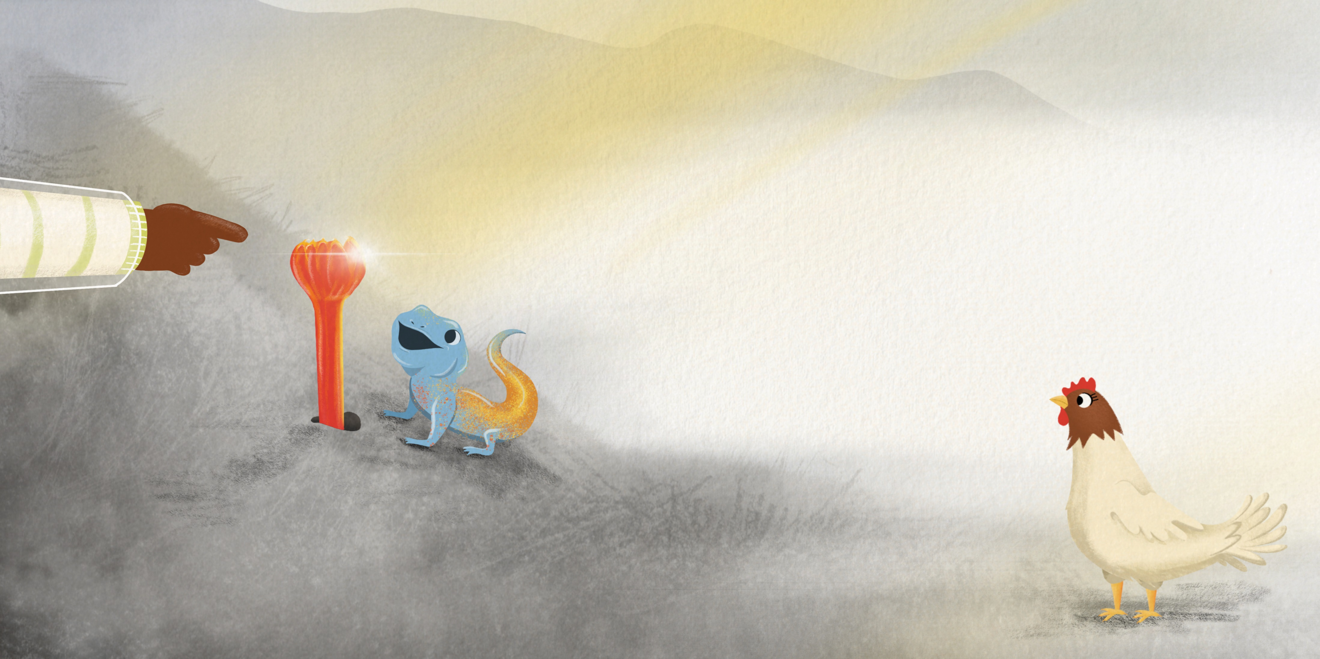
直到一天……点点红色从黑色的土地中冒了出来。
“快看！那是什么？”

Slide 12
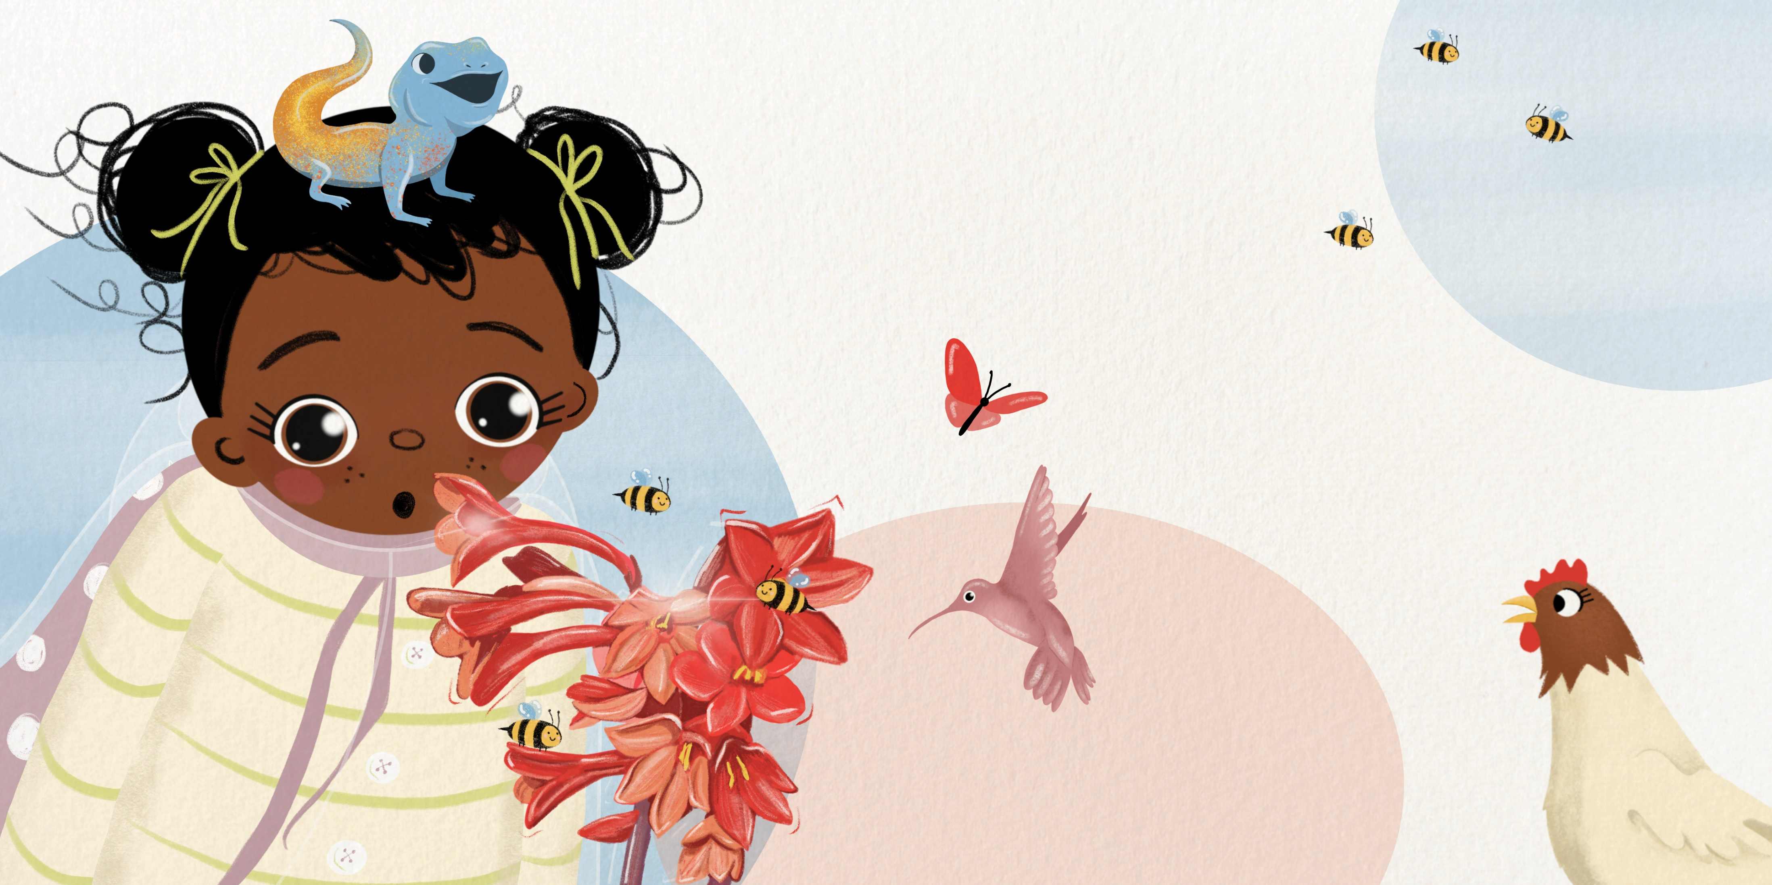
那一点红色不断生长，直到变成了美丽的火莲，高大而优雅，红色的花朵像铃铛一样。

Slide 13
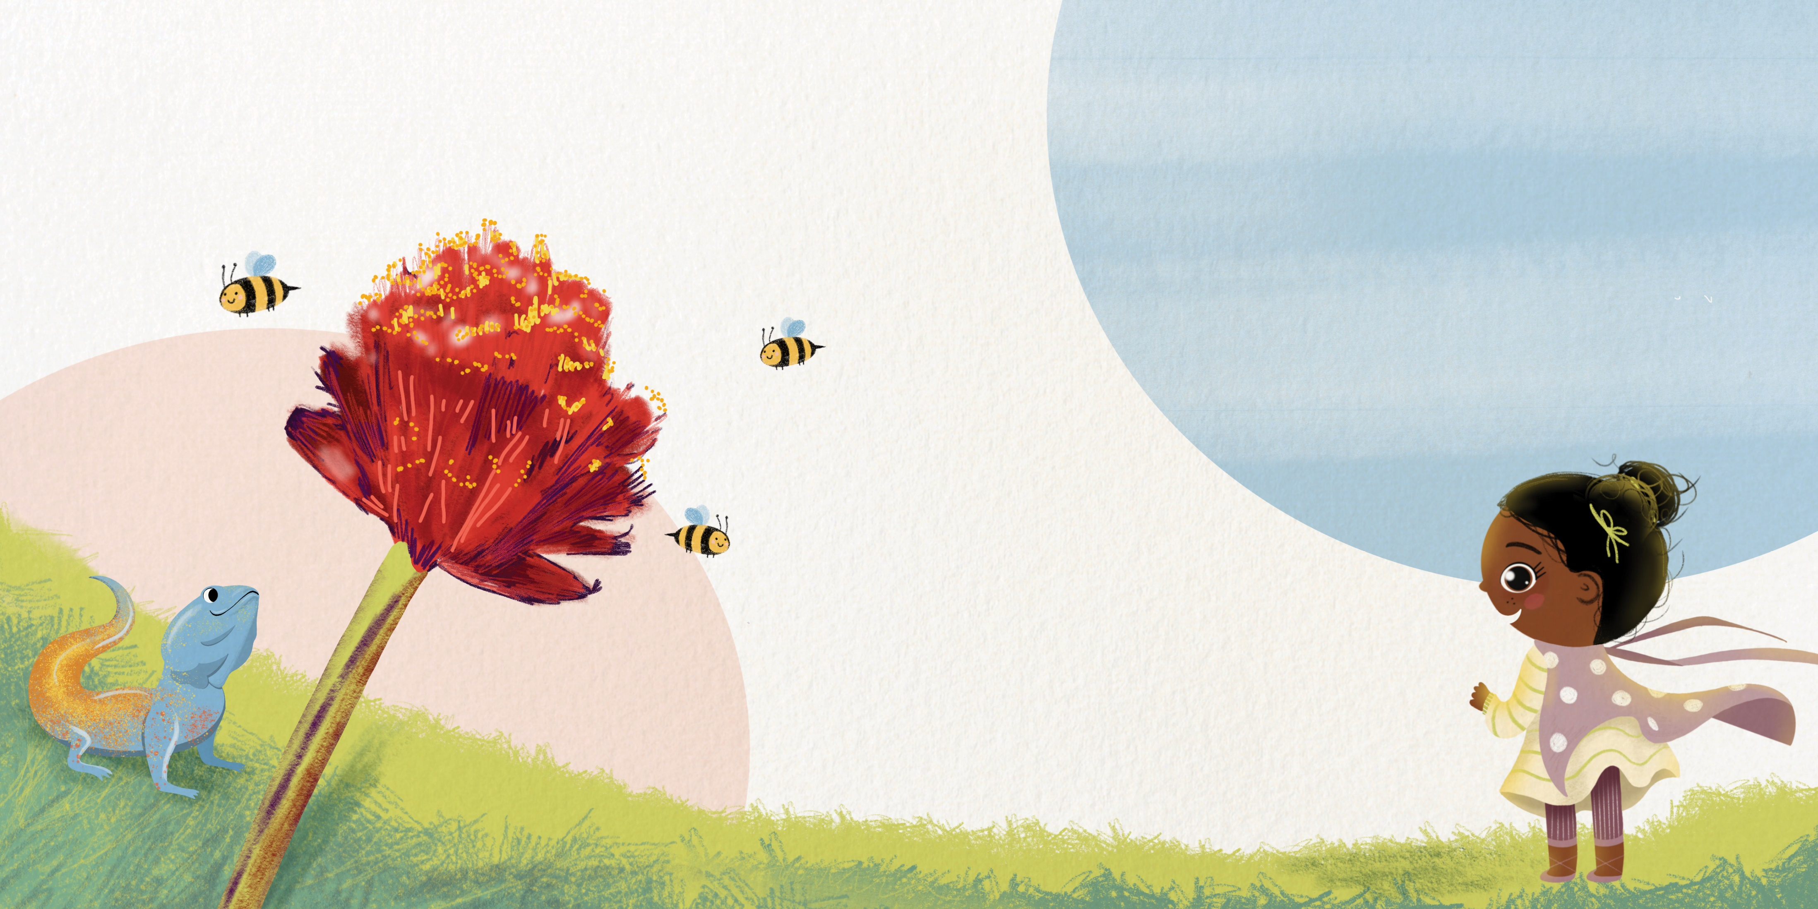
接着，一株巨大的点缀着黄色尖刺的红色花朵从草地里冒出。
绿色填满山坡，黑色的土地又变回草地和森林。

Slide 14
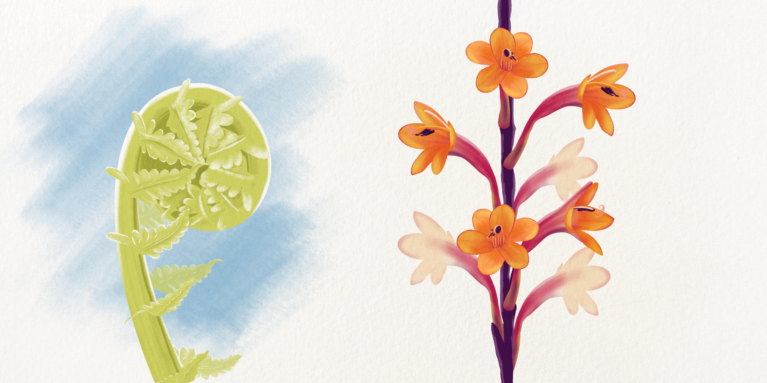
雨后，芦笋类和蕨类植物在潮湿的地方伸展。
高高的橘粉色的沃森花也盛开了。

Slide 15
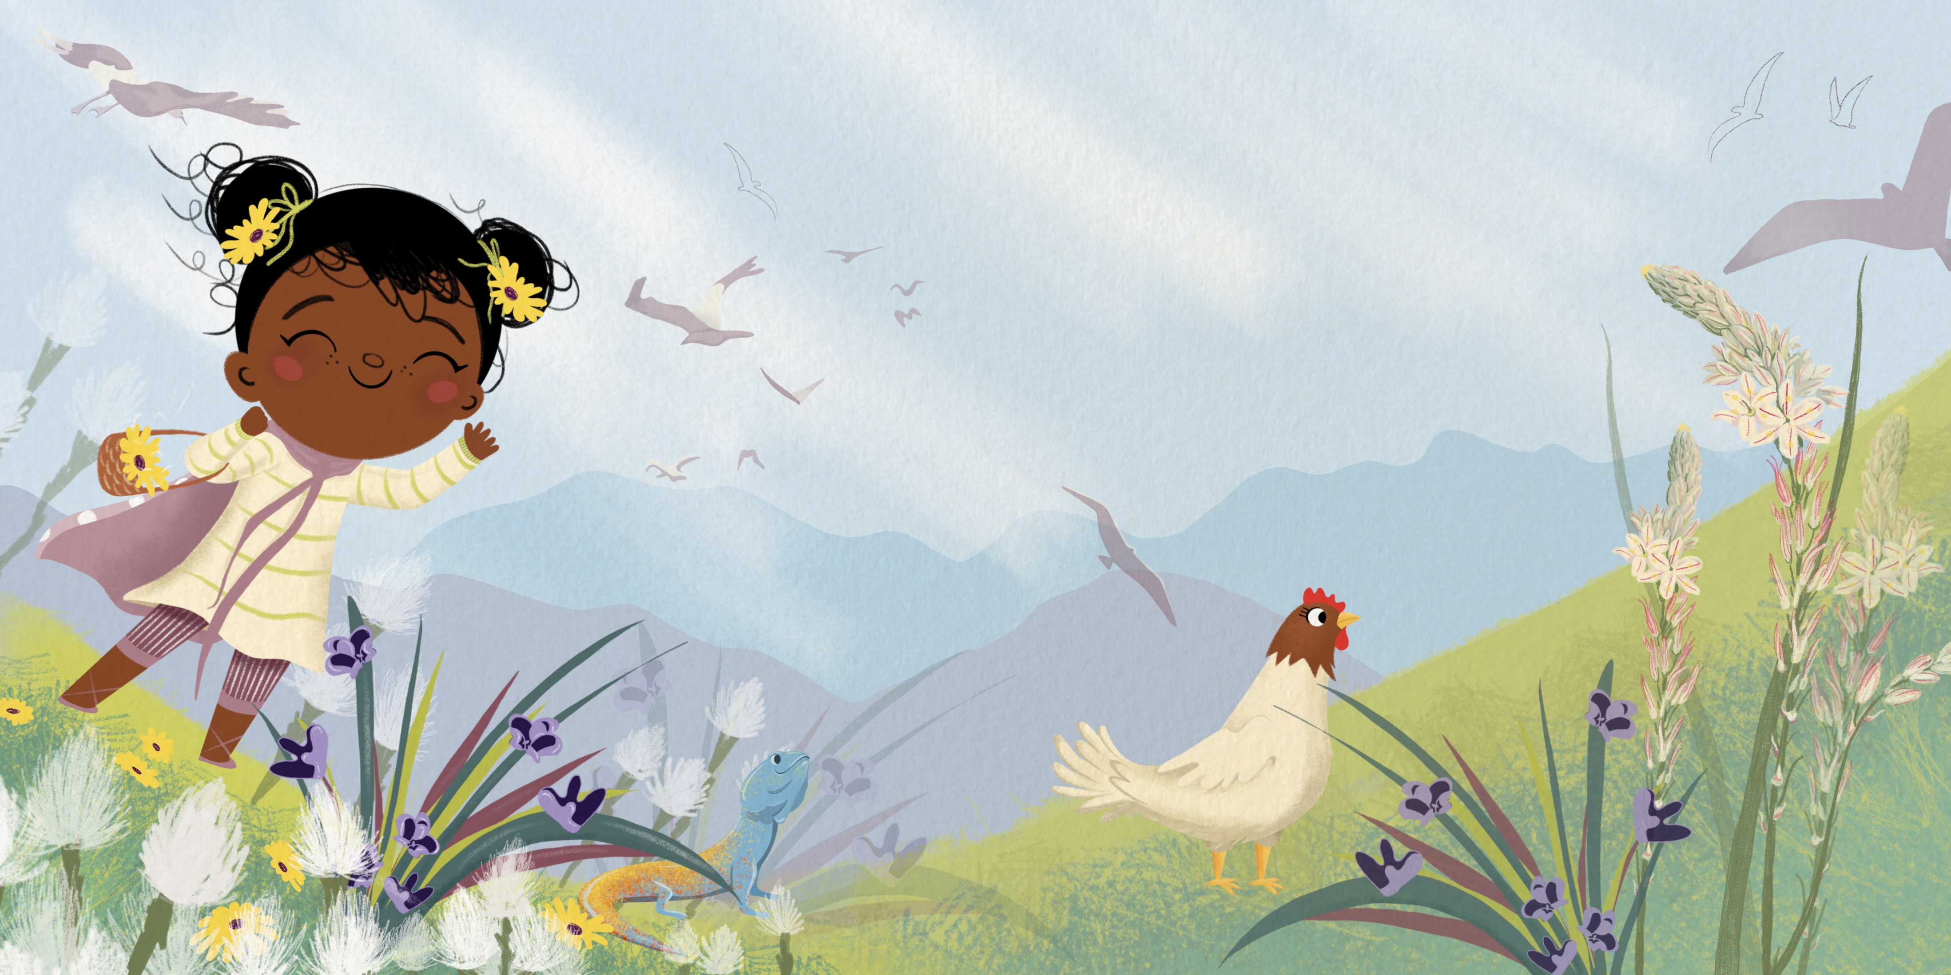
山坡上长出了多年未见的植物。

Slide 16
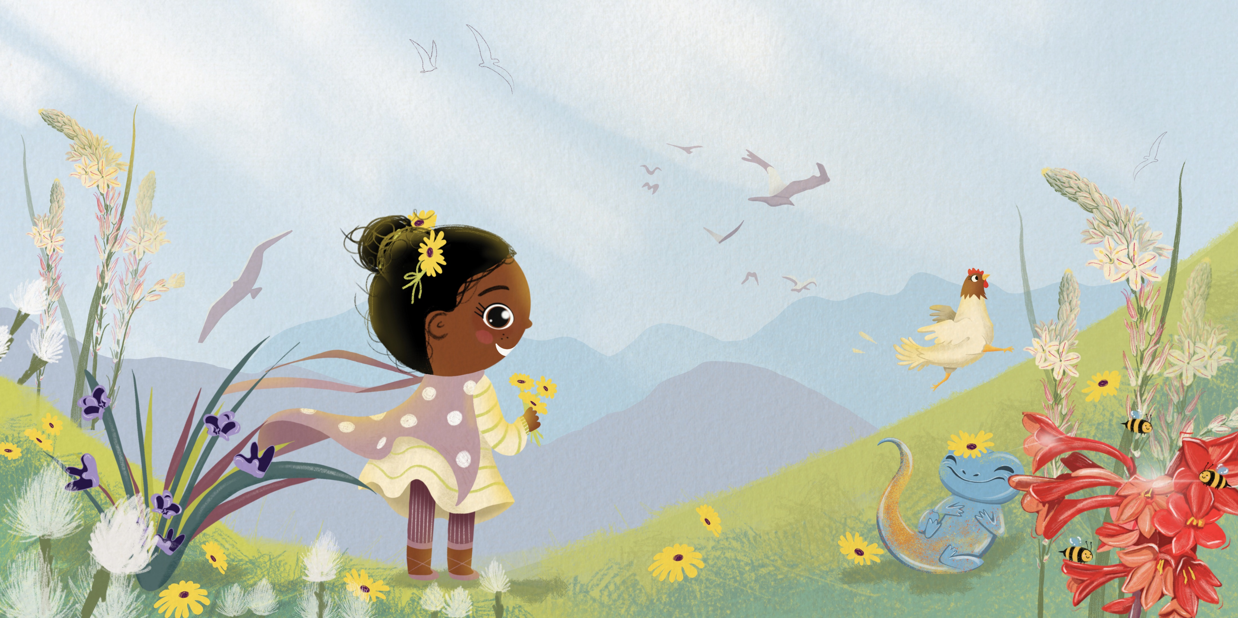
大山又恢复了勃勃生机！

Slide 17


